Slide 1
第二次进度汇报
2026年1月13日星期二

Slide 2
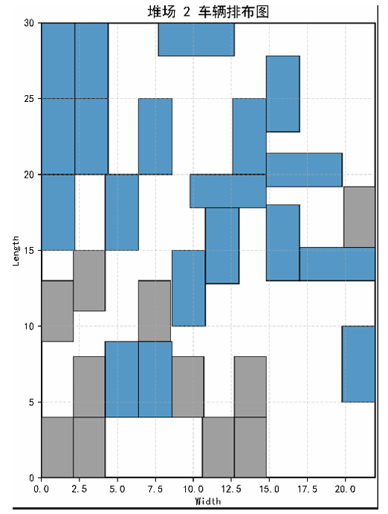
回顾
第一次汇报：
问题：
1.模型求解后发现车辆排布合理但分散
2.模型求解得到的目标函数属于离散值：0，1，2，3。存在目标函数值一样，但是呈现的排布差异大。
解决办法
1.增加目标函数使其向着紧凑的方向走

Slide 3
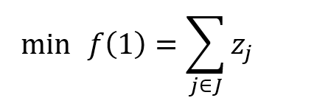
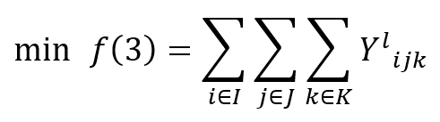
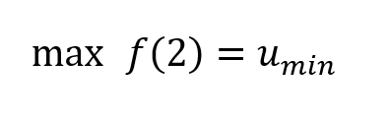
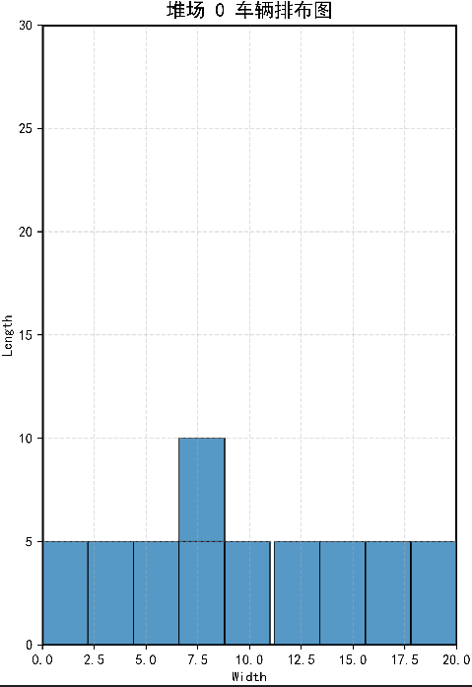
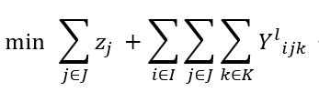
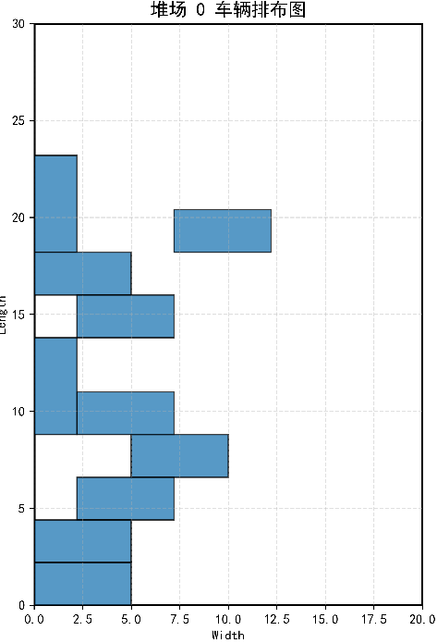

原目标函数
增加紧凑目标
堆场排布的车辆y坐标总和最小
同车型集中：使相同车型占用一个堆场
提高利用率：已使用堆场的最小面积利用率最大
必然需要一个让排布紧凑的目标，但是如果加上这个目标就是三个目标了？怎么去加呢？是否存在权重分配问题？还是只加一个目标表示有这个紧凑的趋势，不考虑权重？
两堆场单车型案例
尝试1
加到了 f(1)函数上
尝试2
加到了 f(2)函数上
m.setObjective(obj_demo2 + obj_demo, GRB.MINIMIZE)
m.setObjective(u_min - obj_demo, GRB.MAXIMIZE)
紧凑目标函数加到主目标函数和次目标函数，求解结果有差异？为什么？

Slide 4
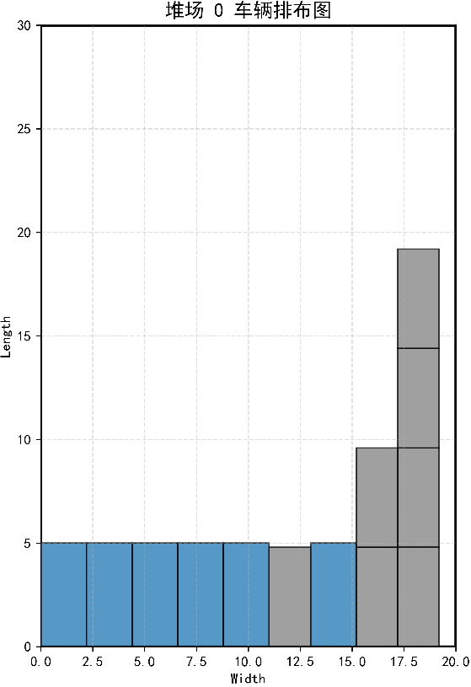
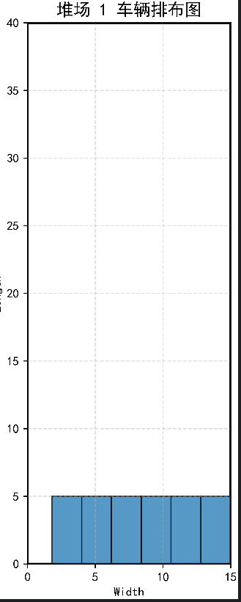
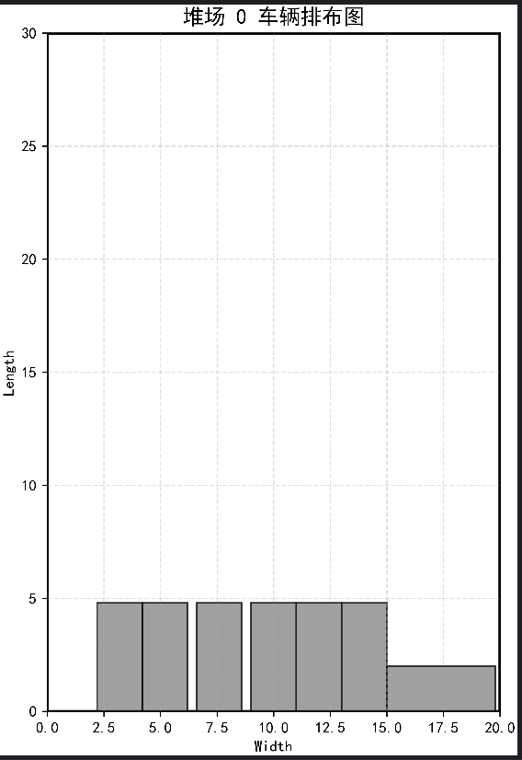
尝试1
加到了 f(1)函数上
两堆场两车型案例
尝试2
加到了 f(2)函数上
主目标最优值 Z* = 0
最小利用率 u_min = 0.222
主目标最优值 Z* = 0
最小利用率 u_min = 0.11
优点：理想确实应该是两种车放在一个堆场
缺点：没有紧凑排布，同车型没有放在一起
优点：同车型确实都紧凑排布在一起
缺点：使用了两个堆场
疑问：我应不应该接受这种解呢？虽然和启发式的相比多使用了一个堆场，但是其他并无坏处？
是否就能直接用这个模型来证明：gurobi求解案例慢？

Slide 5
疑问二
ALNS对目标结果好坏的评估？
模型求解的目标函数值 和 算法的目标值（求解结果的好坏）不需要完全一样，只要等价即可。
是离散值，相同目标数值下的求解方案优劣差别大
是连续值，值越大，求解结果趋向更好

